Slide 1
서로서가
AI 기반 캠퍼스 독서 모임 및 디지털 서재
정승한 (202255605)
김민주 (202455310))
메인화면 제작: 금주의 독서모임, AI 추천 도서, 하단 내비게이션
모임등록 화면 제작: 책 사진 선택, OCR, 도서 검색, 장소 검색, 날짜/시간 입력
마이페이지 제작: 참가신청한 모임, 내 서재, 독서 기록 화면
Firebase DB 구축: 모임/채팅방/메시지 저장 및 실시간 조회
머신러닝 모델 적용: ML Kit 한국어 OCR 기반 책 제목 후보 추출
앱 기획: 캠퍼스 독서모임 및 개인 독서 기록 서비스 흐름 설계
AI 추천 도서 화면 제작: 추천 이유, 배경지식, 키워드, 질문, 토론 주제
AI 챗봇 화면 제작: Gemini 기반 책 질의응답 화면
지도 화면 제작: 카카오 장소 검색 및 카카오맵 외부 연동
PPT 제작: 발표자료 구성 및 기능/평가기준 정리

Slide 2
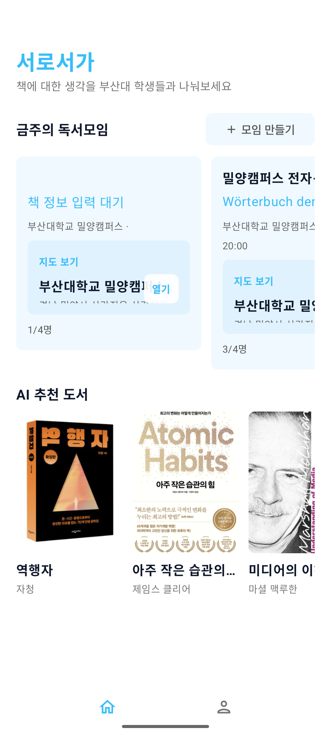
개요
서비스 목적
서로서가는 부산대 학생들이 책을 중심으로 독서모임을 만들고 참가하는 커뮤니티 앱이다.
모임 탐색, 모임 등록, 참가 신청, 채팅, 내 서재, 독서기록, AI 독서 가이드 기능을 하나의 흐름으로 연결했다.
주요 사용자 흐름
홈 → 금주의 독서모임 → 참가 신청 → 모임 채팅
홈 → 모임 만들기 → OCR/도서검색/장소검색 → Firestore 저장
홈 → AI 추천 도서 → AI 독서 가이드 → AI 챗봇
마이페이지 → 내 서재 → 독서 기록 / 내 책 등록
핵심 기술 스택
Jetpack Compose, Coroutine, Firebase Firestore, ML Kit OCR, Google Books API, Kakao Local API, Gemini API, DownloadManager
실제 홈 화면

Slide 3
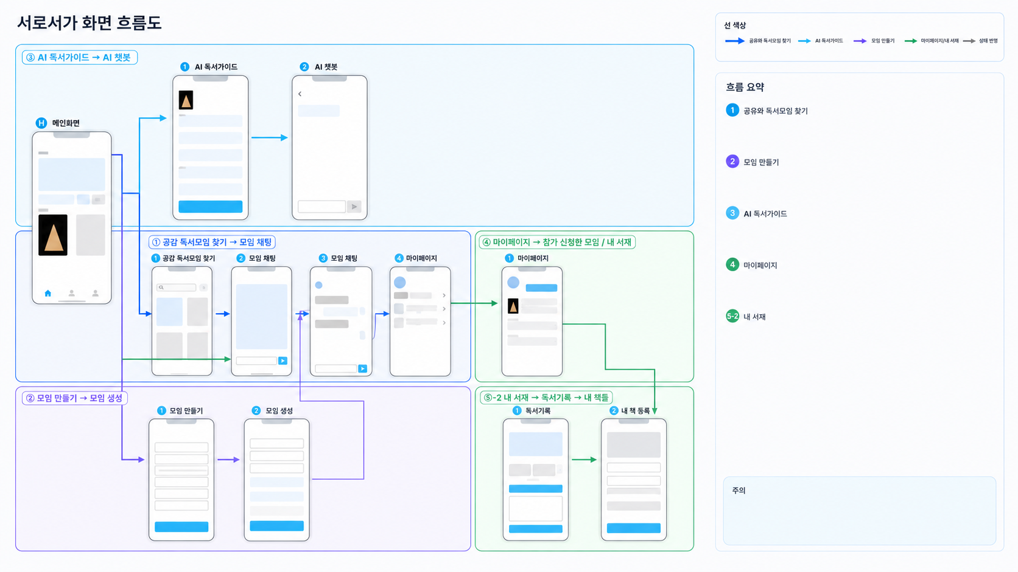
와이어프레임 및 화면 기능 / 득점 기능 수행 내용 명세 1
실제 실행 화면 기반 와이어프레임 보드
메인페이지 / 금주의 독서모임 / 모임채팅
코드 및 평가기준 근거
메인페이지: Firestore meetings 실시간 구독 후 금주의 독서모임과 AI 추천 도서 표시 (DB, Jetpack)
금주의 독서모임: 모임 상세, 장소/주소/인원/참가비 표시, 참가 신청 후 채팅방 이동 (DB, 안정성)
모임채팅: chatRooms/{id}/messages subcollection 실시간 조회 및 메시지 저장 (DB, Coroutine)
Screens.kt:116 HomeScreen, Screens.kt:410 ParticipateScreen, Screens.kt:441 MeetingChatScreen
MeetingRepository.kt:20 meetings 리스너, 113 transaction 참가 처리, 150/164 채팅 조회/저장
평가기준: Activity 4개 + Intent 데이터 전달, Jetpack Compose UI, Coroutine, Firebase DB, 안정성, 완성도

Slide 4
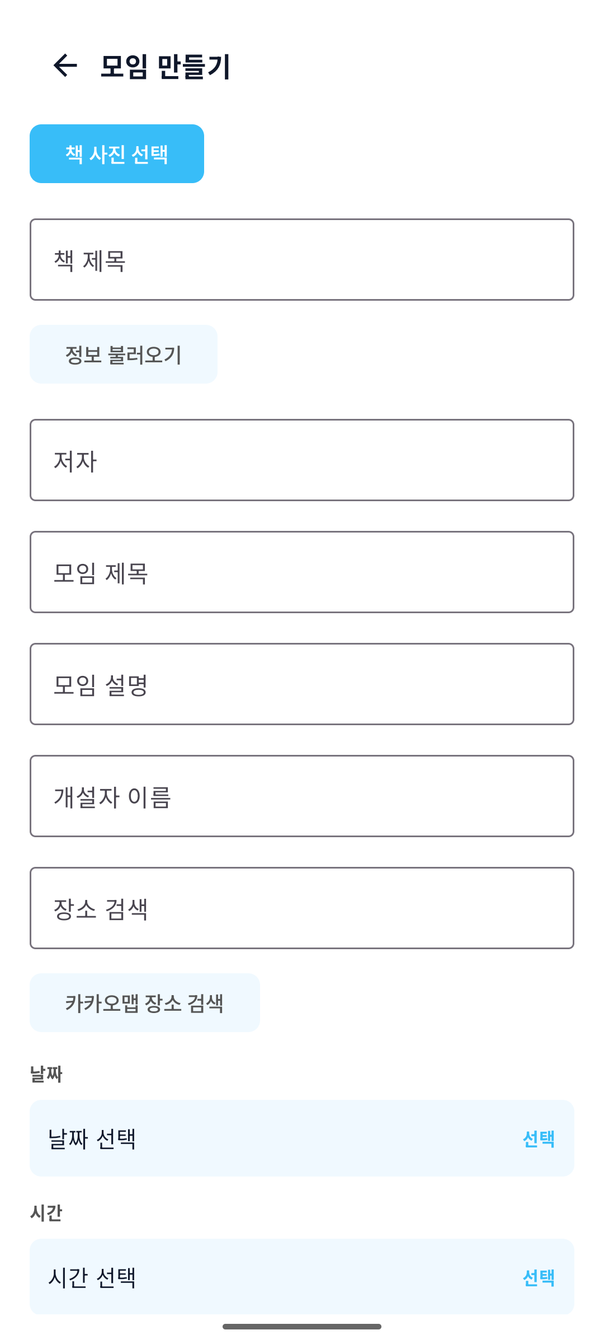
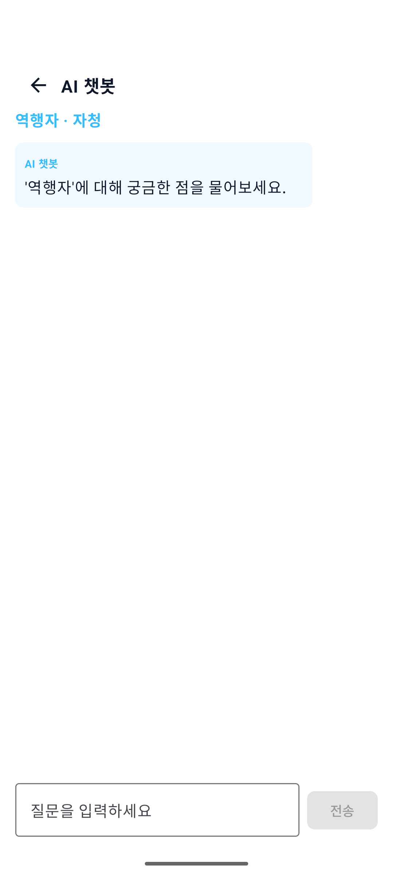
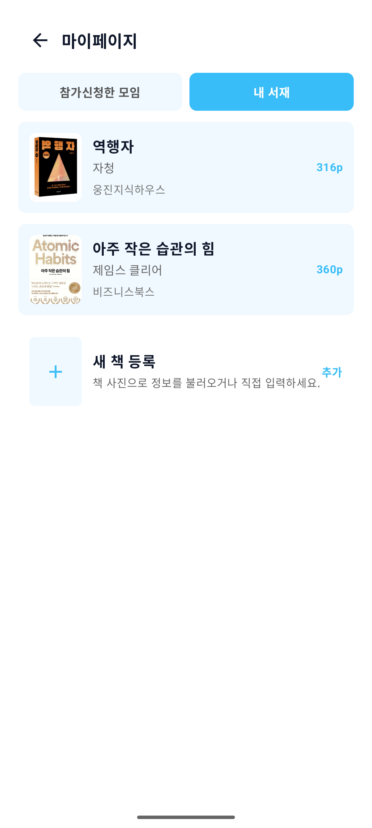
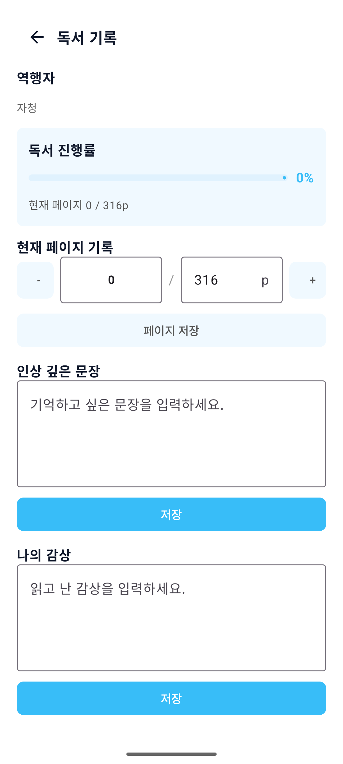
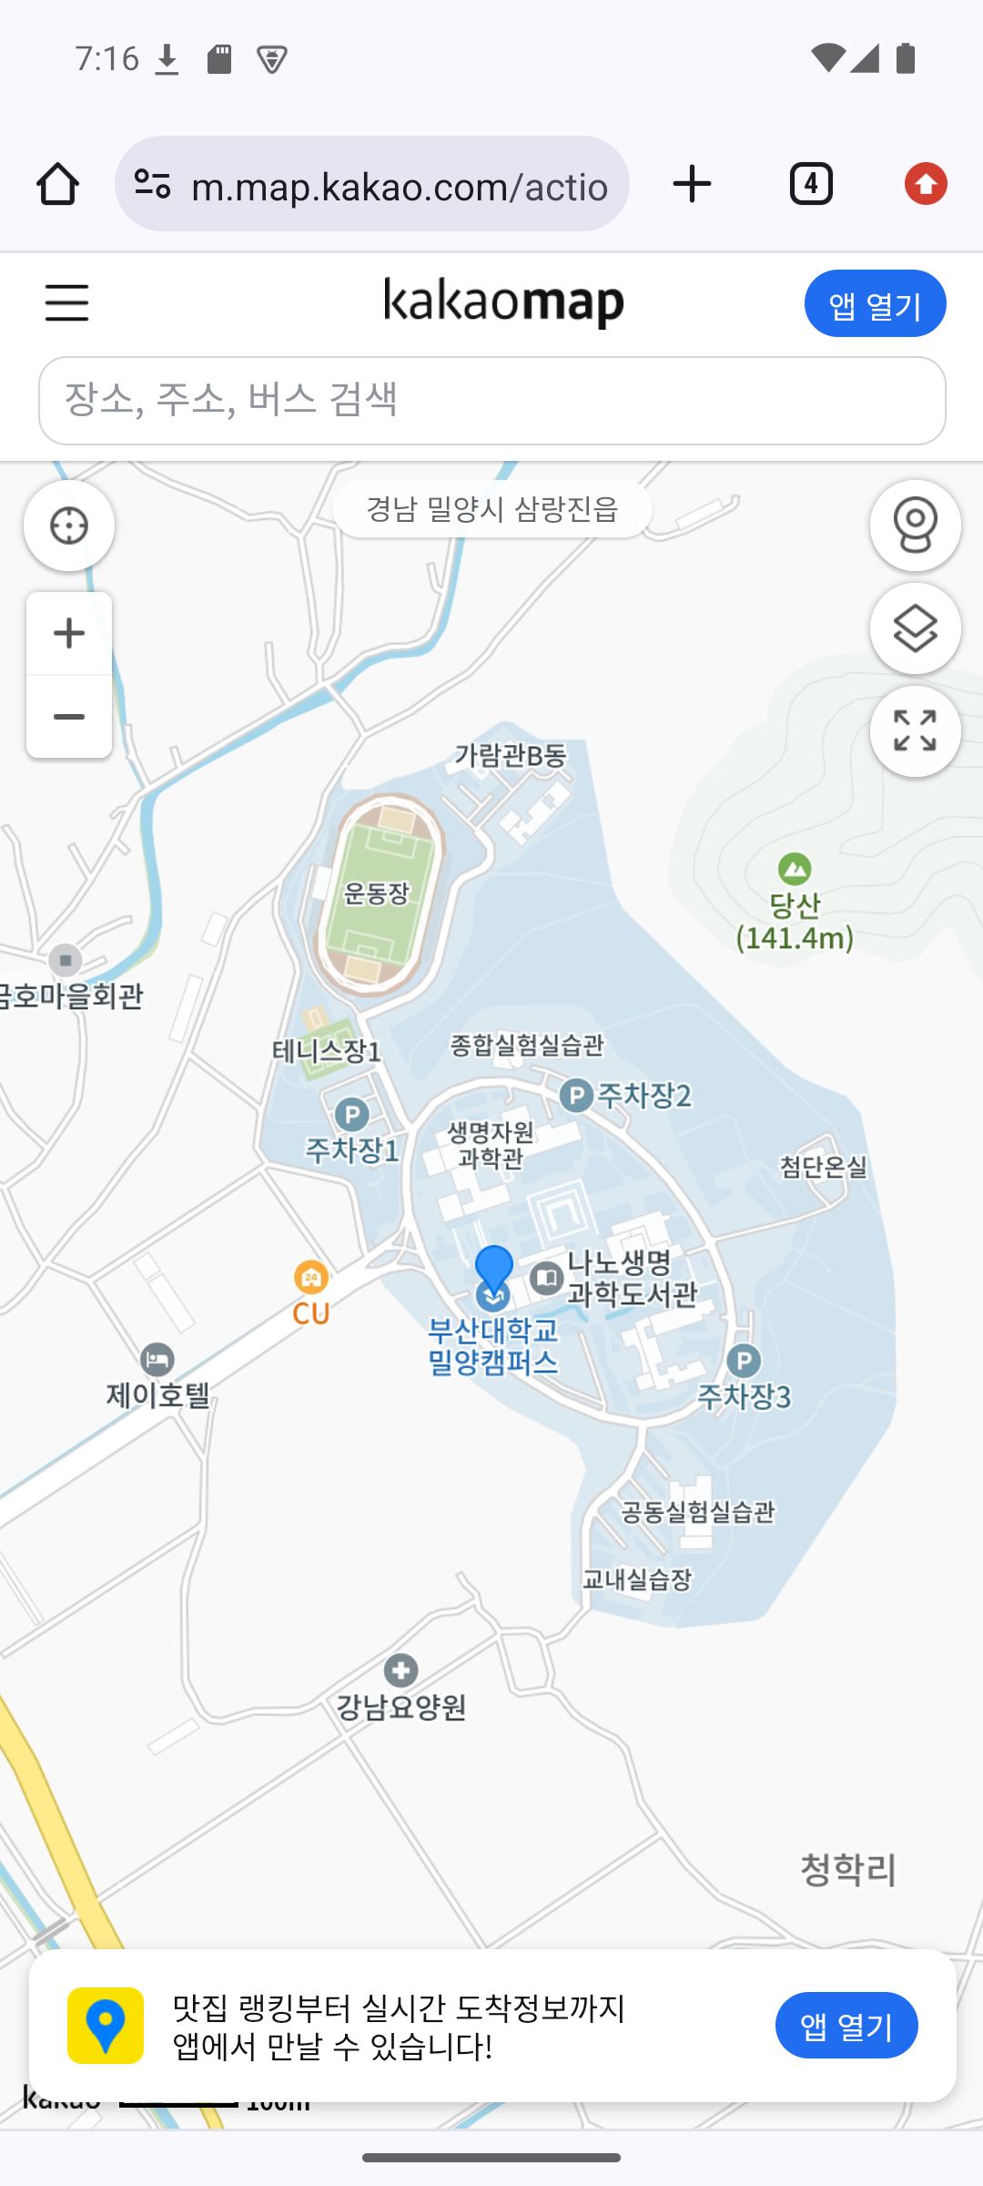
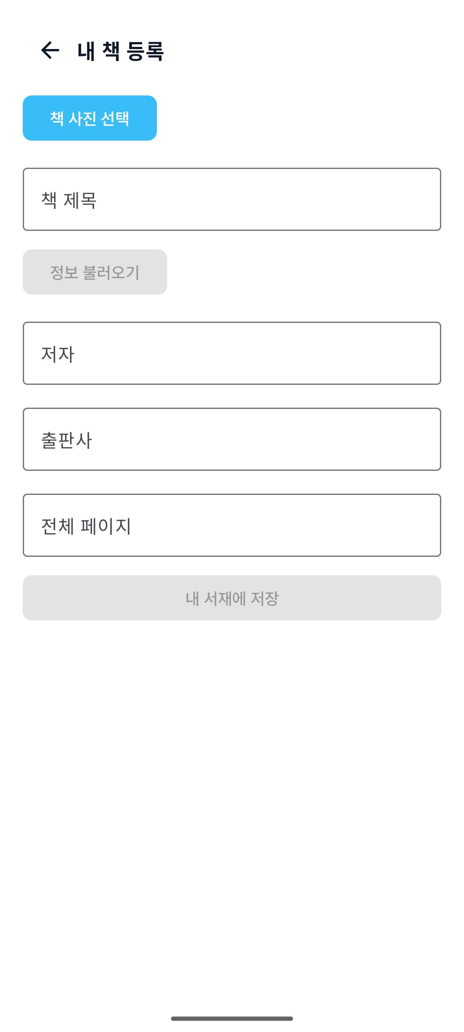
와이어프레임 및 화면 기능 / 득점 기능 수행 내용 명세 2
모임등록
AI 챗봇
내 서재
독서기록
카카오맵
내 책 등록
AI / OCR / API 기능
내 서재 / 독서기록 / 다운로드
ML Kit OCR: 책 사진 선택 후 한국어 OCR로 제목 후보 추출 (머신러닝)
Google Books API: 도서 제목/저자/출판사/페이지/표지/ISBN 검색 (API)
Kakao Local API + ACTION_VIEW: 장소 검색과 카카오맵 외부 실행 (API, 외부 APP)
Gemini API: 선택 도서 기반 AI 챗봇 질의응답 (API, Coroutine)
내 서재: 책 목록 카드, 새 책 등록, 표지 표시, 페이지 정보 표시 (Jetpack, 심미성)
독서기록: 진행률 LinearProgressIndicator, 현재 페이지, 문장/감상 저장 (Jetpack, 완성도)
DownloadManager: 책 표지 URL을 파일로 저장하고 해시 파일명으로 재사용 (다운로드 매니저, 안정성)
코드: BookRecognitionModule.kt, KakaoLocalModule.kt, GeminiChatModule.kt, Screens.kt:510/641/1288

Slide 5
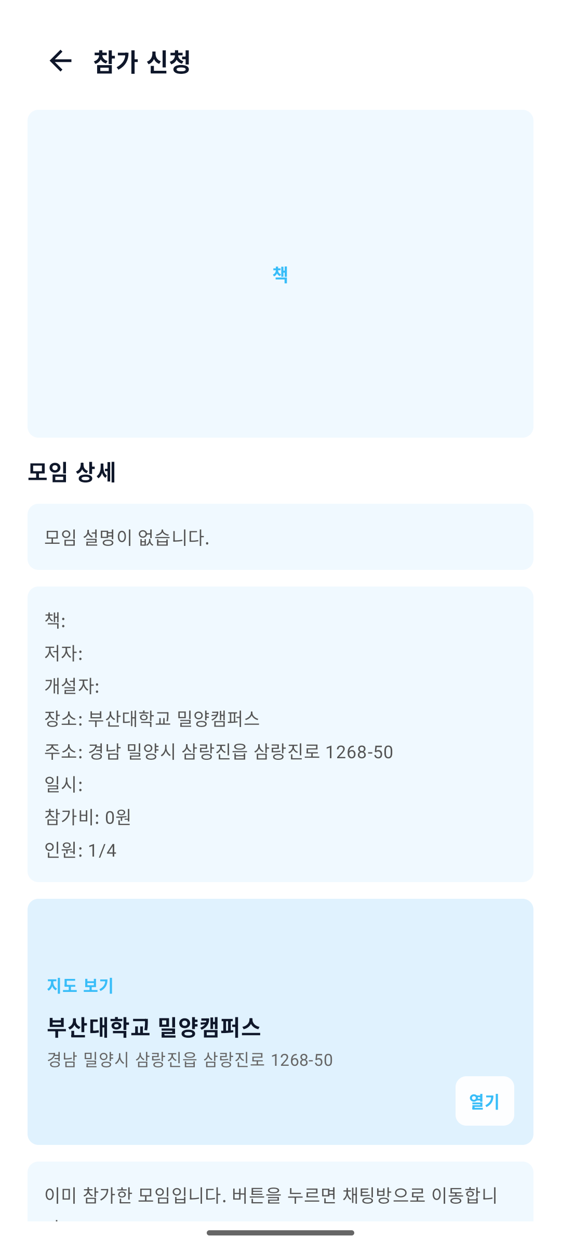
안정성 상세 구현
비정상 종료 방지
지도 WebView를 제거하고 외부 Intent로 실행해 무한 로드/앱 멈춤 가능성을 줄임
Screens.kt:1141 지도 앱 실행을 runCatching으로 감싸 외부 앱 호출 실패 시 크래시 방지
데이터 정합성
MeetingRepository.kt:113 Firestore transaction으로 참가자 수와 모임 상태를 갱신
동시 참가 시 participantIds/currentParticipantsCount/status가 꼬일 가능성 감소
참가 신청
외부 지도
표지 캐싱
입력/네트워크 방어
다운로드 안정성
KakaoLocalModule.kt, BookRecognitionModule.kt, GeminiChatModule.kt에서 빈 검색어/질문 차단
API 실패 시 InfoBox 오류 메시지와 로딩 상태를 화면에 표시
Screens.kt:1288 표지는 URL 해시 파일명으로 1회 다운로드 후 재사용
DownloadManager.Query로 성공/실패 상태 확인, 실패 ID 제거 후 재시도 가능

Slide 6
마무리
구현 결과
서로서가는 책 기반 독서모임 생성/참가/채팅, AI 독서 지원, 개인 독서기록을 하나의 앱으로 연결했다.
실제 Android Emulator에서 홈, 모임등록, 카카오맵, 참가신청, 채팅, 마이페이지, 내 서재, 독서기록, AI 챗봇 화면 동작을 확인했다.
평가기준 충족 요약
Activity 3개 이상: MainActivityBySh, MeetRegActivity, ParticipateActivity, ChatActivity
Intent 데이터 전달: meetingId, chatRoomId를 Activity 간 전달
Coroutine: OCR/API/DB 작업 비동기 처리
DownloadManager: 책 표지 다운로드 및 캐싱
Jetpack 3개 이상: Compose, LazyColumn/LazyRow, Material3, Activity Result API
외부 APP/DB/API/머신러닝: 카카오맵, Firestore, Google Books, Kakao Local, Gemini, ML Kit OCR
최종 정리
기능 구현뿐 아니라 오류 표시, 입력 차단, transaction, 다운로드 상태 확인으로 안정성을 보강했다.
감사합니다.

